Slide 1
Woordenschat groep 5 Thema 9 Les 3
de ananas
de frisdrank
bitter
eigenlijk
de peper
malen
De woorden die je vandaag leert:
verteren
het poffertje

Slide 2
Eten en drinken.

Slide 3
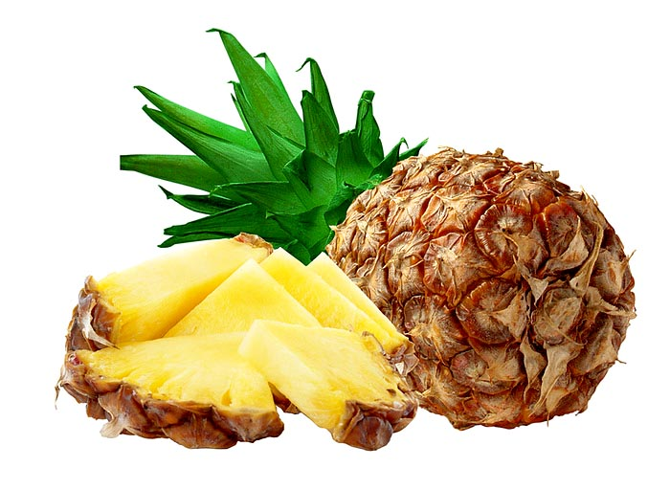
de ananas
Een vrucht die in warme landen groeit. Binnenin is deze vrucht geel.

Slide 4
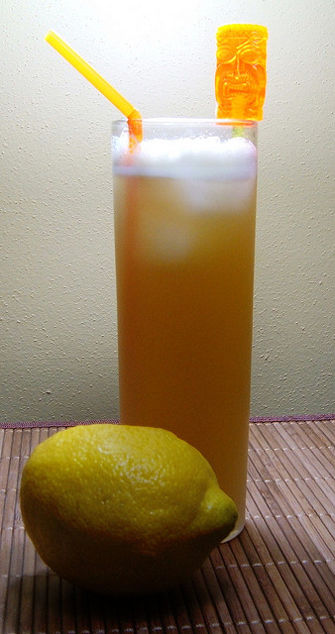
bitter
Bitter Lemon is een gele frisdrank. Het smaakt ……

Slide 5
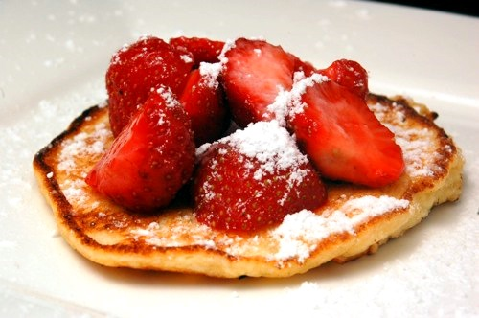
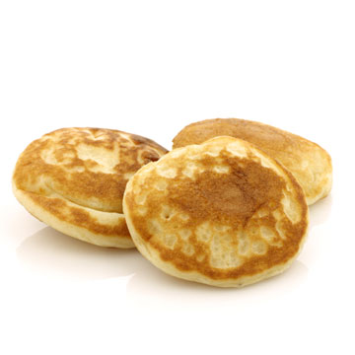
eigenlijk
Je hebt poffertjes gekozen, maar ……… wilde je liever een pannenkoek met aardbeien.

Slide 6
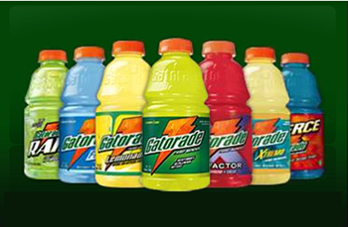
de frisdrank
Limonade met of zonder prik.

Slide 7
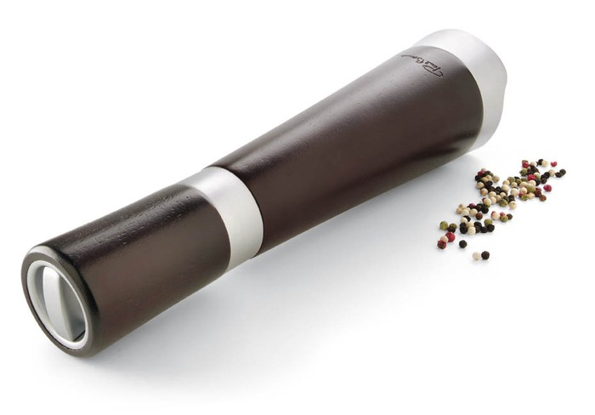
malen
Peperkorrel kun je fijn maken met een pepermolen. Dit noem je ook …..

Slide 8
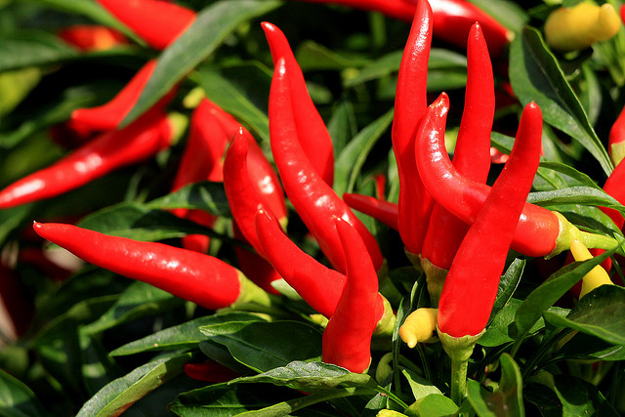
de peper
Dit doe je op het eten dat flauw smaakt. Het geeft een hete smaak in je mond. Gedroogd heb je ze in witte, zwarte en rode korrels.

Slide 9
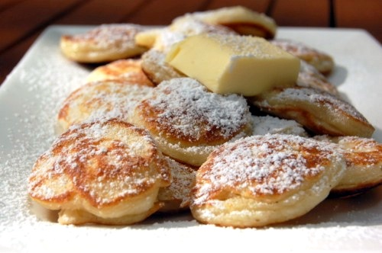
het poffertje
Een klein, rond, dik pannenkoekje.

Slide 10
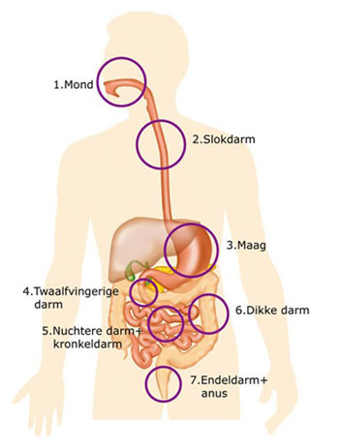
verteren
Als je iets eet, wordt het verteert in je maag en darmen. Je lichaam haalt de stoffen die je nodig hebt uit het eten. De rest poep en plas je uit.

